Slide 1
Система менеджмента инноваций
«Концепция расширения сферы услуг ФБУ ЦСМ»
Казань, 16-17 октября 2013 г.

Slide 2
ЦСМ: виды деятельности
Обеспечение единства измерений
Испытание пищевой продукции
Испытание промышленной продукции
Метрологическое обеспечение
Стандартизация
Каталогизация продукции
Сертификация продукции, услуг и систем менеджмента
Оценка компетентности лабораторий
Обучение
Содействие продвижению инновационных технологий, продукции, услуг, стандартов и систем менеджмента в области инноваций

Slide 3
Стандарты в области инновационного менеджмента
Международная организация по стандартизации работает над объединением стандартов по системам менеджмента в единый стандарт.
Системы менеджмента качества, экологического менеджмента, энергоменеджмента, менеджмента безопасности будут рассматриваться как элементы единой системы менеджмента.
Стандарт ИСО по системам менеджмента инноваций еще не выпущен.
В настоящее время действует ряд национальных стандартов (например, стандарт BS 7000-1:2008 Guide to managing innovation).
Европейский стандарт CEN/TS 16555-1 Innovation management system выпущен в 2013 году.
В апреле 2013-го в рамках Международной организации по стандартизации (ISO) образован новый Технический комитет ISO/TC 279 «Innovation Process», который займется разработкой аналогичного стандарта ISO.

Slide 4
Подходы стандартов области инноваций
Британский стандарт BS 7000-1:2008 Guide to managing innovation представляет собой руководство, методический материал, помогающий понять, как инновационные решения разрабатываются и выводятся на рынок.
Европейский стандарт UNE-CEN/TS 16555-1:2013 Innovation management system представляет собой стандарт, устанавливающий требования к системе менеджмента инноваций.

Slide 5
Система менеджмента инноваций
Инновация – внедрение нового или в значительной степени улучшенного продукта (товара, услуги) или процесса, или метода маркетинга (продвижения), или нового подхода в бизнесе, как в части внутренней среды организации, так и в части внешних коммуникаций.
Система менеджмента инноваций – совокупность взаимосвязанных и взаимодействующих элементов организации, необходимых для установления политики и целей в области инноваций и процессов, направленных на достижение этих целей.
UNE-CEN/TS 16555-1:2013
Инновационный процесс включает все научные, технологические, коммерческие или финансовые шаги, которые необходимо совершить для успешной разработки и маркетинга нового продукта, для коммерческого использования нового или улучшенного (технологического) процесса или оборудования.
BS 7000-1:2008

Slide 6
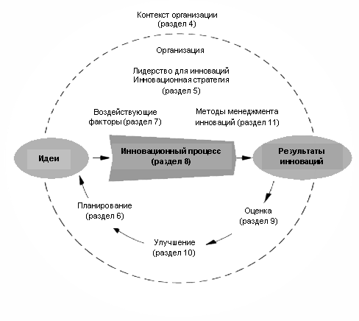
Система менеджмента инноваций
UNE-CEN/TS 16555-1:2013

Slide 7
Элементы IMS / СМИ
Идея (замысел)
Инновационный процесс
Инновационный результат
Оценка
Совершенствование
PLAN DO CHECK ACT
В дополнение к этому рассматриваются:
Инновационная стратегия
Факторы, способствующие созданию инноваций
Инновационные методы

Slide 8
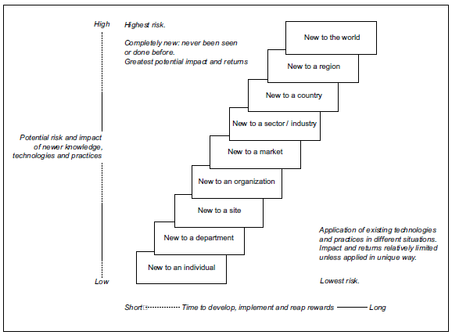
Степени / ступени новизны: от личности к миру (BS 7000-1:2008)

Slide 9
Организационный контекст (I)
Организация должны определить факторы внешней и внутренней среды, способствующие и препятствующие развитию инноваций.
Анализ внешней среды:
рыночные аспекты: потребители, конкуренты, партнеры, поставщики и пр.);
технические аспекты: интеллектуальная собственность, стандарты, развитие науки, технологии;
политические аспекты: законодательство, нормативные акты, взаимодействие с органами власти;
экономические аспекты: макроэкономическая ситуация, источники финансирования, налоговые льготы;
Социальные аспекты: демографическая ситуация, устойчивое развитие, мода, вкусы.
Потребности и ожидания заинтересованных сторон должны рассматриваться как движущие силы инновационного процесса.

Slide 10
Организационный контекст (II)
Анализ внутренней среды:
практика менеджмента, использование стандартов в области менеджмента;
корпоративная культура, сотрудничество и взаимная поддержка, готовность персонала, приверженность идее создания и распространения инноваций;
существующие и необходимые компетенции персонала, технологические процессы, оборудование, инвестиции;
используемая бизнес-модель, процессы, производимые продукты, оказываемые услуги, аспекты устойчивости организации;
показатели результативности (включая достижения, проблемы, неудачи недавнего прошлого).

Slide 11
Видение и стратегия
Высшее руководство должно сформулировать инновационное видение, представляющее собой заявление организации о том, чего она намеревается достичь в сфере инноваций.
Видение должно:
давать основное направление и содержать вызовы (слабо?), которые будут вдохновлять сотрудников и способствовать их приверженности идее инноваций;
быть достаточно амбициозным и не ограничиваться сегодняшними возможностями организации;
содержать целевой показатель (цель), в сравнении с которым можно оценивать успехи, достигаемые организацией.
Для реализации видения должна быть разработана инновационная стратегия, представляющая собой общий план достижения поставленной цели.
Стратегия должна быть разработана с учетом результатов анализа внешней и внутренней среды организации и выявленных потребностей и ожиданий заинтересованных сторон (внешних и внутренних).

Slide 12
Лидерство и роль высшего руководства
Высшее руководство организации должно демонстрировать лидерство и приверженность идее инноваций в целом и СМИ в частности:
обеспечивать разработку видения, стратегии, политики, целей и задач СМИ и их соответствие основной стратегии организации;
поддерживать организационную культуру, способствующую развитию инноваций;
обеспечивать учет (рекомендаций СМИ в бизнес-процессах организации;
обеспечивать необходимые для развития СМИ ресурсы (человеческие и финансовые);
гарантировать, что СМИ достигает запланированные результаты;
доводить до всех сотрудников организации важность эффективного менеджмента инноваций и значимость СМИ;
направлять и поддерживать сотрудников с тем, чтобы они вносили вклад в обеспечение эффективности СМИ;
способствовать последовательному совершенствованию СМИ;
Способствовать тому, чтобы руководители разных уровней поддерживали инновации и вносили вклад в развитие СМИ.

Slide 13
Организационная культура, способствующая инновациям
Организационная культура должна стать нацеленной на инновации.
Инновационность должна стать образом мыслей сотрудников.
Высшее руководство должно:
поддерживать интересные мысли, давая сотрудникам время и побуждая их разрабатывать новые идеи;
создавать конструктивную и позитивную рабочую атмосферу, способствующую выдвижению новых идей;
разрабатывать способы мотивации и стимулирования удачных идей;
обучать сотрудников делиться новыми мыслями и продвигать возникающие идеи;
поддерживать атмосферу открытости и сотрудничества, взаимной поддержки;
способствовать развитию дискуссий и управлять конфликтами;
толерантно относиться к неудачам (в инновациях риск неизбежен), стремясь извлекать из них уроки, не прибегая к наказаниям.
Сотрудники должны ощущать причастность к успеху.

Slide 14
Планирование
Цель
Задачи
Результат
Ресурсы
Планирование направлено на достижение намеченных результатов, призвано предотвращать или сокращать нежелательные эффекты, построено по принципу последовательного улучшения.

Slide 15
Планирование (корректировка)
Цель
Задачи
Требуемые ресурсы, предположения и риски
Результаты
Условия
В инновационном менеджменте риски и предположения играют более значительную роль, чем в бизнесе as usual.

Slide 16
Цели, задачи и программа(ы)
Организация должна установить, внедрить и поддерживать документально оформленные цели и задачи для функций и уровней, для которых это адекватно, в рамках этой организации.
Цели и задачи должны:
быть измеримы, если это практически целесообразно,
соответствовать инновационной стратегии, включая соответствие требованиям законодательства и другим требованиям, принятым организацией, и принципу последовательного
Организация должна разработать, внедрить и поддерживать программу(ы) достижения своих целей и задач.
Программа(ы) должна(ы) включать:
распределение ответственности за достижение целей и задач для функций и уровней, для которых это адекватно, в рамках организации
средства и сроки, в которые они должны быть достигнуты.
улучшения.

Slide 17
Факторы, способствующие разработке и внедрению инновационных решений
В зависимости от масштаба организации и её задач, подразделение, занятое инновацией, может быть, отделом, группой, отдельным разработчиком.
Внедрению инноваций способствует чёткое распределение обязанностей, включая:
ответственность за инновационый процесс в целом;
ответственность за разработку и выполнение конкретных проектов.
Ответственность за инновационный процесс в целом включает:
развитие и поддержание СМИ в соответствии с требованиями стандарта;
осуществление планирования инноваций (включая выделение ресурсов);
инициирование новых разработок в рамках инновационного процесса;
выделение ресурсов и распределение обязанностей между членами проектных групп;
привлечение (в случае необходимости) сторонних экспертов;
координация деятельности различных проектных групп;
отчётность перед высшим руководством о достигнутых результатах.

Slide 18
Распределение ответственности в рамках инновационных проектов
В рамках каждого инновационного процесса также должно быть организовано распределение обязанностей.
При распределении обязанностей во внимание принимаются уровень подготовки, умения, навыки, склонности и пр.
В описание проекта должны быть включены, следующие сведения (как минимум):
цели и задачи проекта;
инструменты, методы, подходы, используемые для реализации проекта;
ответственность участников проекта за выполнение тех или иных его частей, этапов и др.;
порядок отчетности о достигнутых результатах.

Slide 19
Интерлюдия: компетенции и компетентность
В образовании произошёл переход от оценки результатов обучения по сумме знаний, умений и навыков к перечню компетенций.
Компетенция включает совокупность взаимосвязанных качеств личности (знаний, умений, навыков, способов деятельности), задаваемых по отношению к определенному кругу предметов и процессов, и необходимых для качественной продуктивной деятельности по отношению к ним.
Компетентность – владение, обладание человеком соответствующей компетенцией, включающей его личностное отношение к ней и предмету деятельности. готовность специалиста включиться в определенную деятельность.

Slide 20
Квалификация и заинтересованность персонала
Обеспечение необходимой квалификации / компетенций персонала:
Определение необходимых компетенций персонала и повышение квалификации в необходимых случаях.
Оценка эффективности повышения квалификации с соответствия приобретённых компетенций задачам инновационного процесса.
Дополнительные факторы:
Информированность и заинтересованность персонала. Обеспечение доступа к информации (в том числе, получаемой от руководства).
Эффективные внутренние и внешние коммуникации.
Эффективный документооборот, документальное фиксирование удачных и ошибочных идей, положительных и отрицательных результатов.
Подход к человеческим ресурсам как к стратегическим:
Поддержка творческих способностей (креативности)
Создания условий труда, способствующих творчеству.
Поддержка атмосферы открытости, обсуждений, дискуссий.
Поддержка инициатив, организация презентаций и пр.

Slide 21
Интеллектуальная собственность
В организации должен быть налажен процесс управления интеллектуальной собственностью, включая её создание, охрану, передачу прав и т.п.
Сотрудники должны осознавать необходимость защиты интеллектуальной собственности от внешних заинтересованных сторон и риск потерь, обусловленных разглашением сведений о такой собственности, ноу-хау и пр.
Интеллектуальная собственность – исключительное право гражданина или юридического лица на результаты интеллектуальной деятельности и приравненные к ним средства индивидуализации юридического лица. продукции, выполняемых работ или услуг знак обслуживания и т.п.).
Ноу-хау - совокупность технических, коммерческих и иных знаний, необходимых для организации того или иного вида производства, оформленных в виде технической, но не запатентованной документации.
При развитии сотрудничества с внешней средой вопросы защиты интеллектуальной собственности должны быть оговорены особо.

Slide 22
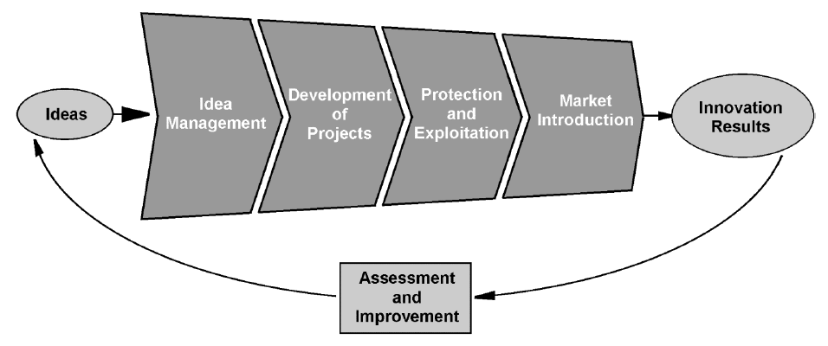
Инновационный процесс
От идеи к инновационному результату
Развитие идеи – разработка проектов – защита и использование – вывод на рынок

Slide 23
Управление идеями
Управление идеями включает формулирование, уточнение, оценку и выбор новой идеи для последующей реализации (из всего спектра предложений).
Управление позволяет наладить поток идей, пригодных для реализации. При управлении определяют:
характер идей (общие или целенаправленно посвящённые решению конкретной задачи);
частоту сбора идей, их оценки и отбора для дальнейшего развития;
источники идей (внутренние, основанные на творчестве персонала, и внешние, доступ к которым получен в результате разведки или сотрудничества);
способы защиты (интеллектуальной собственности) до начала распространения идеи внутри организации и во внешней среде.
Критерии оценки идей включают соответствие стратегии развития организации и инновационной стратегии, технологические возможности, необходимые для реализации ресурсы, маркетинговые возможности, выгода и пр..
Далеко не все идеи можно преобразовать в инновации, поэтому процедуры оценки, сравнительного анализа и отбора идей должны быть тщательно проработаны.
Отобранные для дальнейшего развития идеи поступают «на вход» инновационного процесса.

Slide 24
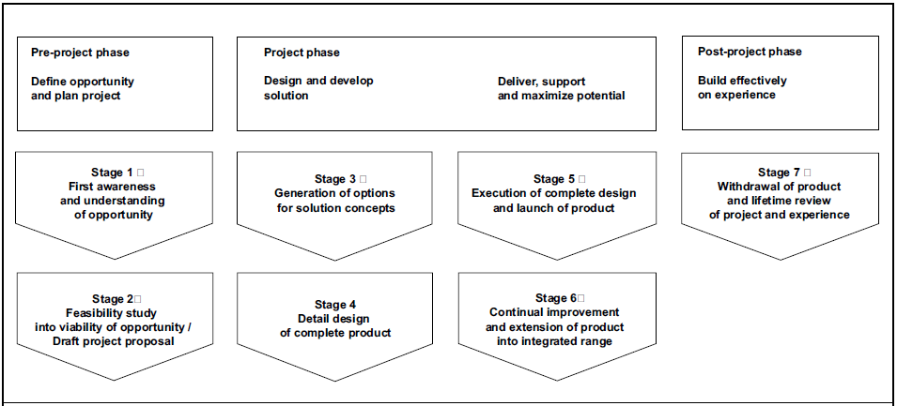
Взаимосвязь стадий инновационных проектов: BS 7000-1:2008
1. Понимание сути новых возможностей – 2. Технико-экономическая оценка – 3. Анализ вариантов достижения цели – 4. Детальная проработка проекта – 5. Выполнение проекта и создание продукта. – 6. Последовательное улучшение продукта. - 7. Прекращение выпуска продукта. Пересмотр проекта и анализ опыта.

Slide 25
Методология инновационных проектов
В каждой организация следует разработать (выбрать) методологию преобразования идей в инновации.
Чаще всего выделяют стадии инновационного процесса, в ходе реализации которых:
определяют цели и ожидаемые результаты каждой стадии;
формулируют задачи, необходимые для достижения каждой цели;
определяют ресурсы;
устанавливают систему основных контрольных точек и дат их прохождения (диаграмма Гантта, сетевой граф и др.);
порядок формальной оценки для принятия решения о продолжении или прекращении проекта;
процедуры минимизации рисков;
методы поддержки создания инноваций (поощрение творческих подходов, состязательность, формирование рабочих групп, состоящих из взаимодополняющих сотрудников и пр.).

Slide 26
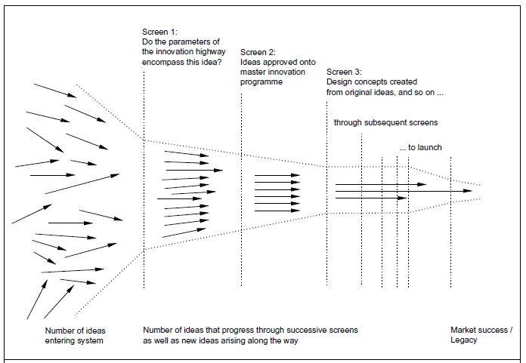
Инновационная воронка: BS 7000-1:2008

Slide 27
Выход на рынок
Для успешного выхода на рынок необходимо:
определить условия и методы защиты интеллектуальной собственности на целевых рынках;
подготовить план маркетинга и продаж;
обеспечить ресурсы, необходимые для выхода на рынок и удержания рыночной позиции;
определить (создать) производственные линии, технологические процессы, цепи поставок, обеспечить (при необходимости) дополнительную подготовку персонала;
определить методы оценки динамики потребительского спроса.
Для дальнейшего совершенствования инновационного продукта, услуги, технологии, метода и пр. необходимо создать систему оценки жизненного цикла инновации и определить возможные направления улучшения до тех пор, пока продукт (услуга, технологи, метод) не должен будет уступить место следующей инновации.

Slide 28
Оценка результатов
Организация должна установить, каким образом, по сравнению с чем, как часто и кем должны оцениваться результаты инновационного процесса.
Финансовые показатели включают:
рост прибыли;
рост оборота;
сокращение затрат (как внутри организации, так и во всей цепи поставок);
период окупаемости инвестиций, вложенных в создание инновационного продукта.
Нефинансовые показатели включают:
число идей, приходящихся на одну завершенную инновационную разработку;
удельные затраты (на одну завершенную разработку);
влияние числа сотрудников, занятых в проекте, на его результат;
рост рыночного сегмента организации;
изменение узнаваемости бренда;
развитие портфеля ноу-хау, патентов, вычислительных программ и пр.;
развитие человеческого капитала, взаимоотношений с внутренними и внешними заинтересованными сторонами;
экологические и социальные выгоды (сокращение выбросов, сбросов, отходов, повышение ресурсо- и энергоэффективности, улучшение условий труда.

Slide 29
Совершенствование системы менеджмента инноваций
Организация должна последовательно совершенствовать СМИ, учитывая её соответствие миссии организации, действенность и эффективность.
Основные инструменты совершенствования:
формулирование и пересмотр видения в сфере инноваций, инновационной стратегии,
стремление к лидерству,
постановка и пересмотр целей и задач,
выделение ресурсов и учет факторов, способствующих развитию инноваций;
оценка результатов и пересмотр системы высшим руководством.
Организация должна выявлять отклонения от принятых планов и разрабатывать корректирующие действия для устранения причин отклонений и повышения результативности и эффективности СМИ.
SWOT-анализ позволяет выявить сильные и слабые стороны организации и сосредоточить усилия на укреплении потенциала, необходимого для развития инноваций.
Мониторинг решения задачи достижения целей следует вести в строгом соответствии с принятым графиком выполнения проектов и запланированными целевыми показателями (диаграммой Гантта) .

Slide 30
Спасибо за внимание!
tguseva@muctr.ru

